Slide 1






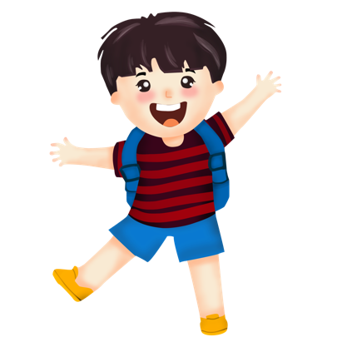

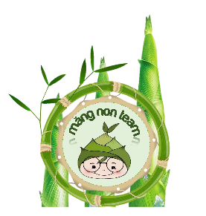
Tự nhiên và Xã hội
Măng Non
Chăm sóc, bảo vệ cơ quan vận động
Chăm sóc, bảo vệ cơ quan vận động
Măng Non
(Tiết 2)
Măng Non
MĂNG NON – TÀI LIỆU TIỂU HỌC
Mời truy cập: MĂNG NON- TÀI LIỆU TIỂU HỌC | Facebook
SĐT ZALO : 0382348780 - 0984848929
Măng Non
Sản phẩm của Măng Non – Tài liệu Tiểu học.
Nghiêm cấm buôn bán, sao chép và chỉnh sửa để thu lợi nhuận.

Slide 2
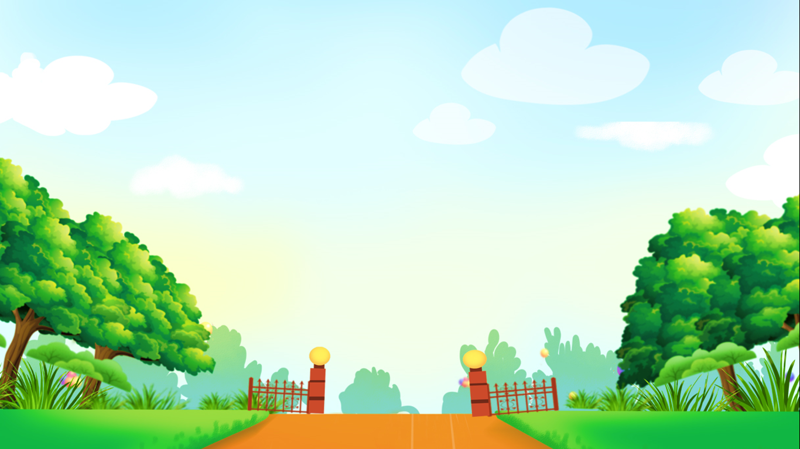

Măng Non
*Kiến thức, kĩ năng:
- HS nêu được các yêu cầu về tư thế ngồi học đúng chống cong vẹo cột sống.
- HS ngồi học đúng tư thế.
- HS nêu được một số cách chống cong vẹo cột sống.
Măng Non
Măng Non
MĂNG NON – TÀI LIỆU TIỂU HỌC
Mời truy cập: MĂNG NON- TÀI LIỆU TIỂU HỌC | Facebook
SĐT ZALO : 0382348780 - 0984848929
Măng Non
Sản phẩm của Măng Non – Tài liệu Tiểu học.
Nghiêm cấm buôn bán, sao chép và chỉnh sửa để thu lợi nhuận.

Slide 3


Măng Non
01
Hoạt động
Măng Non
khám phá
Măng Non
MĂNG NON – TÀI LIỆU TIỂU HỌC
Mời truy cập: MĂNG NON- TÀI LIỆU TIỂU HỌC | Facebook
SĐT ZALO : 0382348780 - 0984848929
Măng Non
Sản phẩm của Măng Non – Tài liệu Tiểu học.
Nghiêm cấm buôn bán, sao chép và chỉnh sửa để thu lợi nhuận.

Slide 4
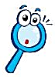
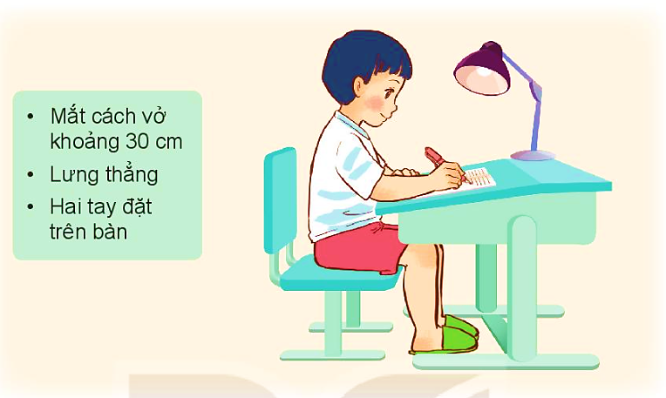
1. Nêu các yêu cầu về tư thế ngồi học để cột sống không bị cong vẹo.
Quan sát tranh sgk/tr 84 và nêu tư thế ngồi học đúng.
Mắt cách vở khoảng 30 cm
Lưng thẳng
Hai tay đặt trên bàn

Slide 5
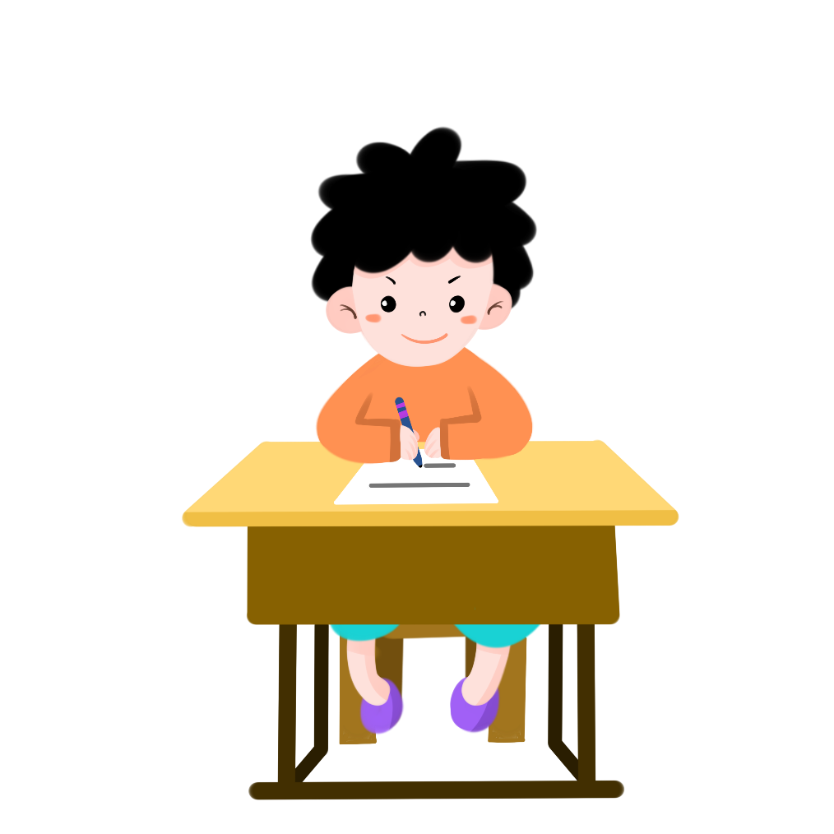

2. Em hãy tự nhận xét tư thế ngồi học của mình và điều chỉnh cho đúng.
Em hãy thực hiện tư thế ngồi đúng. Quan sát tư thế ngồi của bạn và nhận xét xem bạn ngồi như vậy đúng hay chưa?

Slide 6
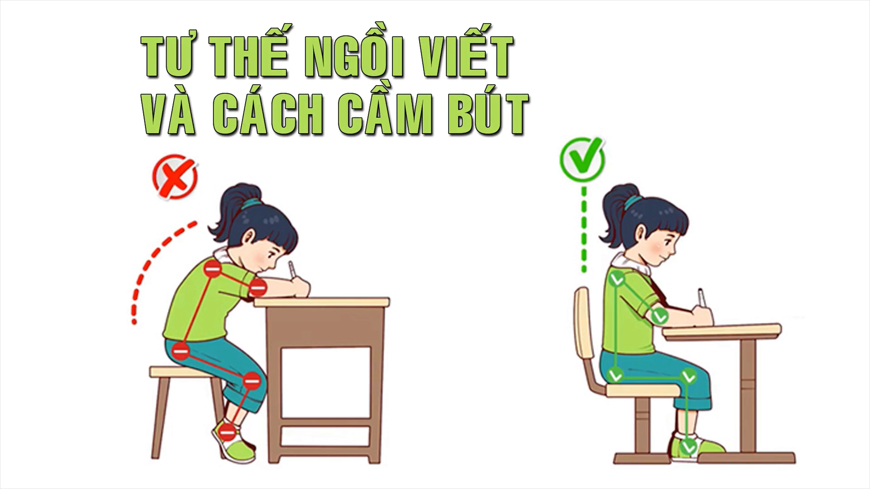

Slide 7
Măng Non
02
Hoạt động
Măng Non
thực hành
Măng Non
MĂNG NON – TÀI LIỆU TIỂU HỌC
Mời truy cập: MĂNG NON- TÀI LIỆU TIỂU HỌC | Facebook
SĐT ZALO : 0382348780 - 0984848929
Măng Non
Sản phẩm của Măng Non – Tài liệu Tiểu học.
Nghiêm cấm buôn bán, sao chép và chỉnh sửa để thu lợi nhuận.

Slide 8
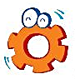
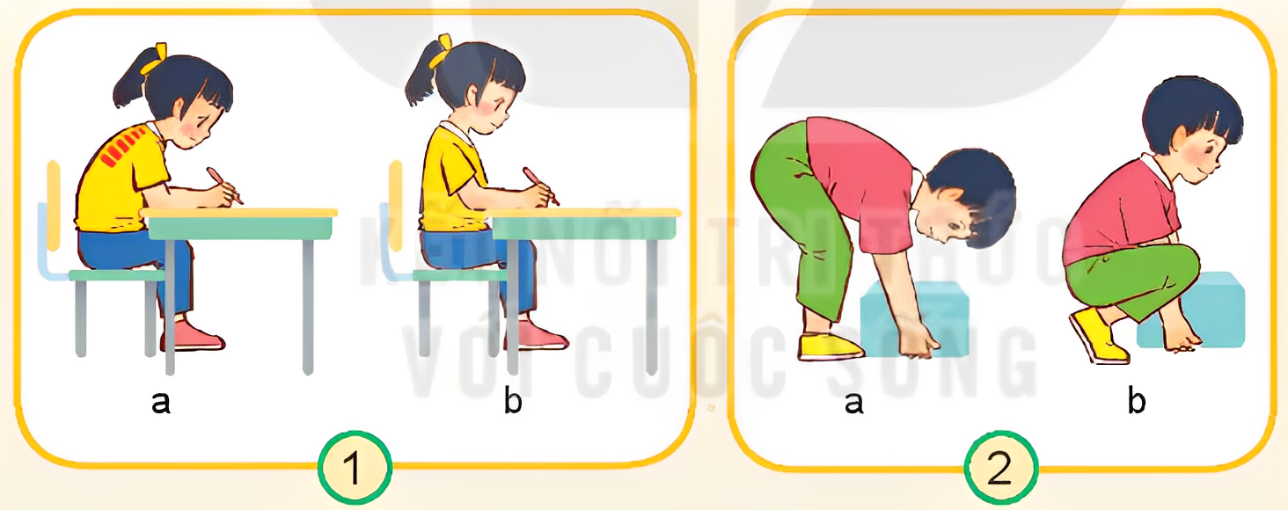
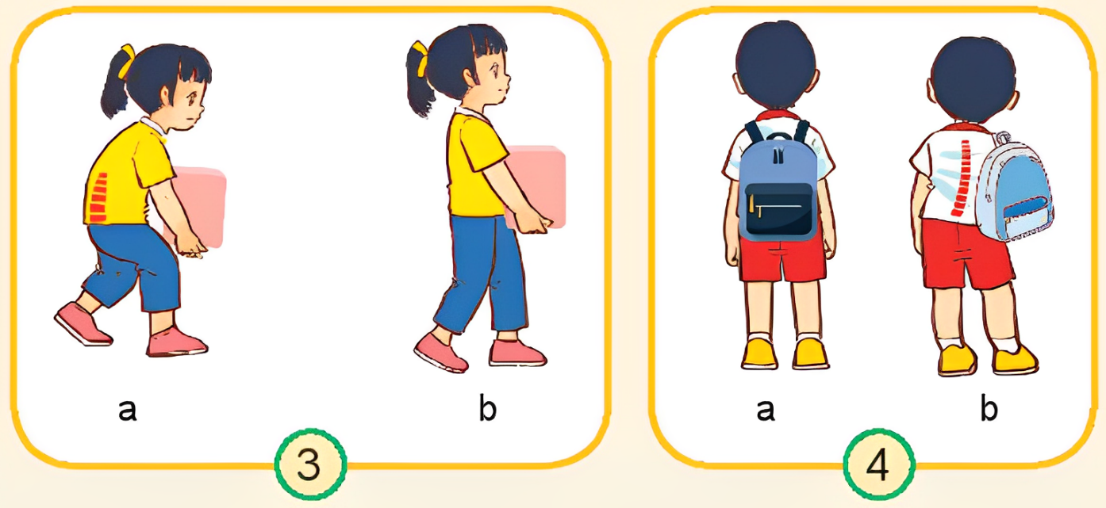
1. Chọn tư thế đúng trong mỗi hình dưới đây.
Thảo luận nhóm 2
Quan sát tranh 1,2,3,4 T/84 và trả lời câu hỏi
+ Chọn tư thế ngồi đúng.
+ Vì sao chọn tư thế đó?
+ Tác hại của việc làm sai tư thế?

Slide 9

1. Chọn tư thế đúng trong mỗi hình dưới đây.

Slide 10

1. Chọn tư thế đúng trong mỗi hình dưới đây.

Slide 11
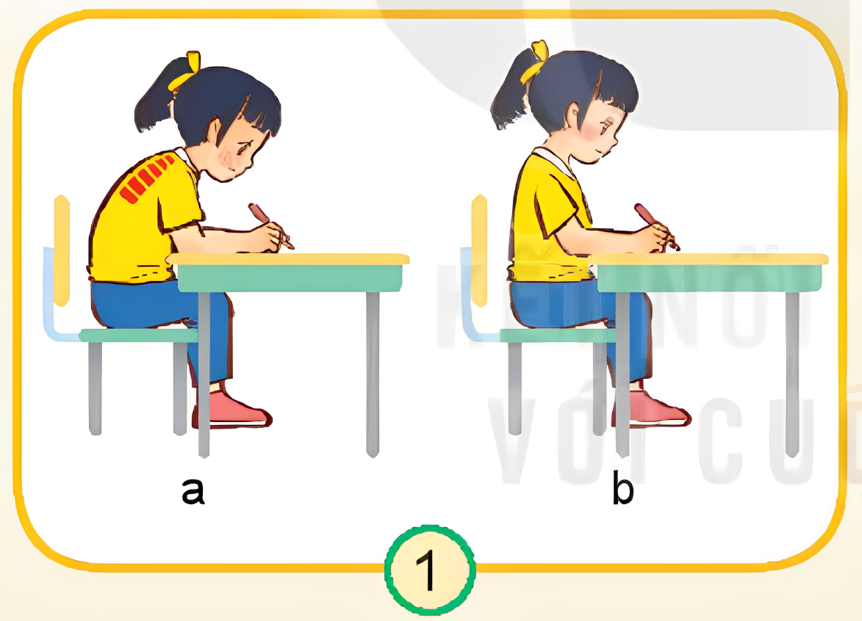
1. Chọn tư thế đúng trong mỗi hình dưới đây.
Khi ngồi bàn học nên ngồi thẳng lưng, mắt cách vở 30 cm, hai tay để lên bàn.

Slide 12
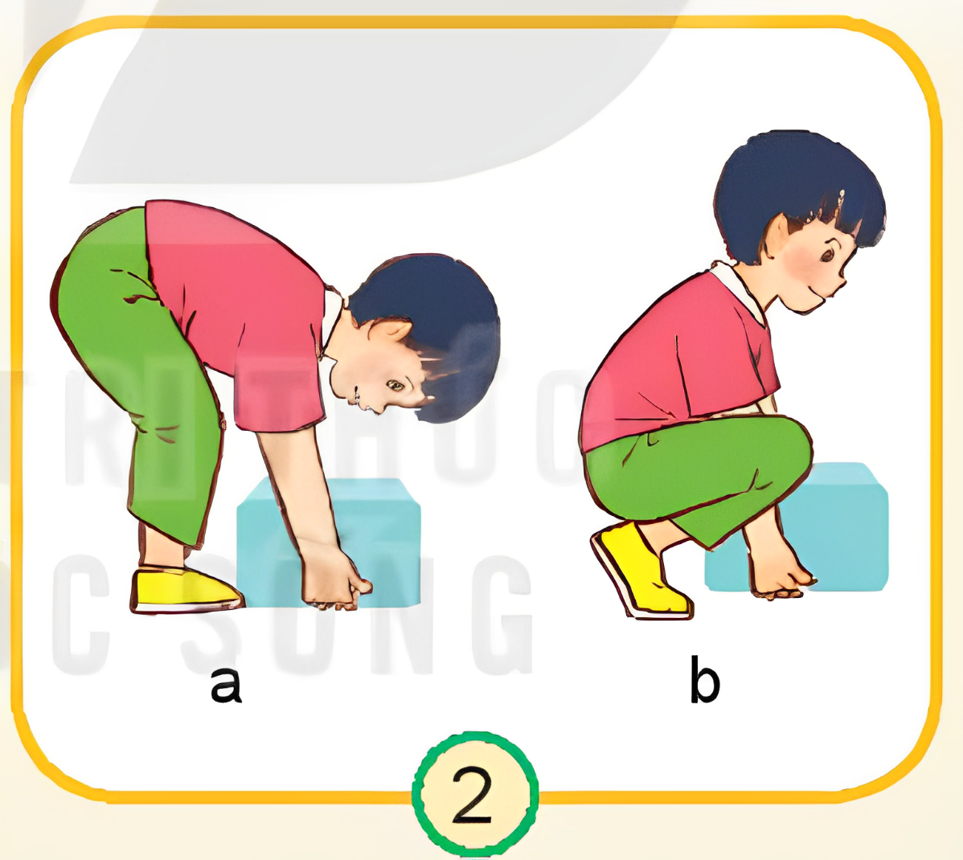
1. Chọn tư thế đúng trong mỗi hình dưới đây.
Khi nhấc vật nặng, ta cần ngồi xuống như tư thế trong hình. Như thế ta có thể nhấc vật nặng dễ dàng mà không tổn thương hay làm cong vẹo cột sống.

Slide 13
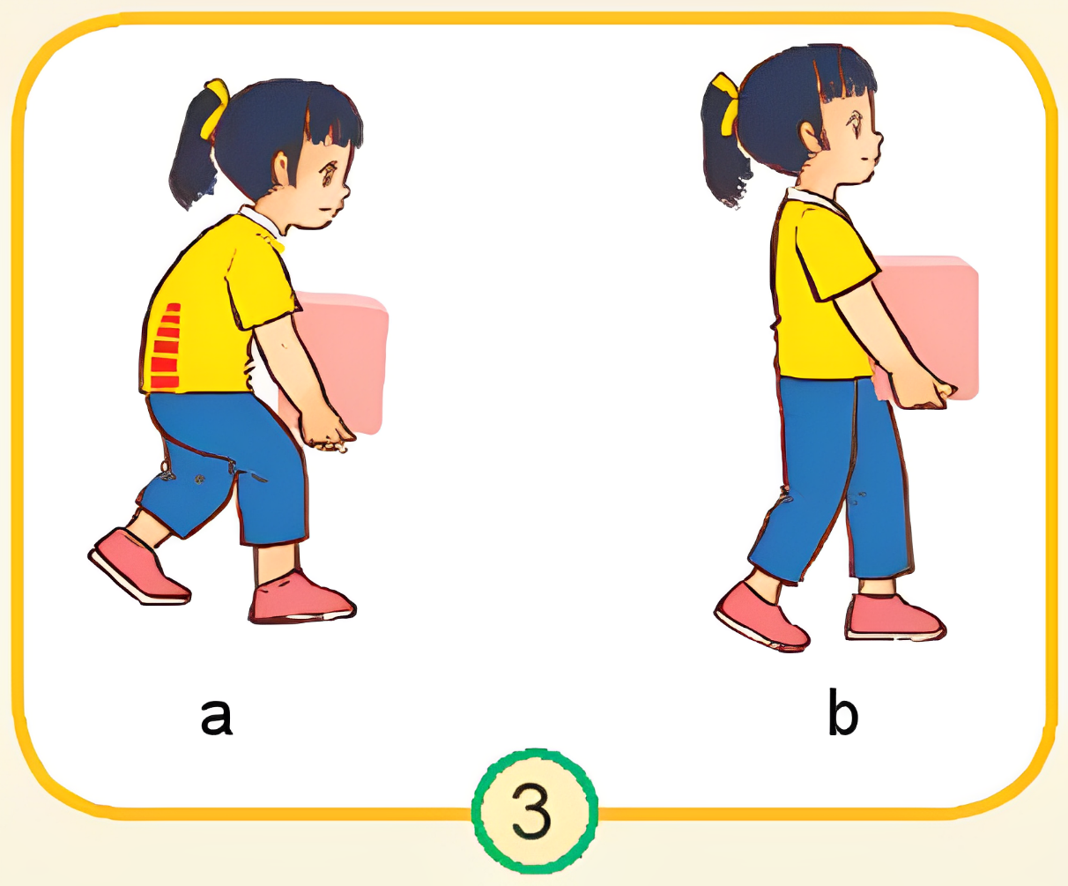
1. Chọn tư thế đúng trong mỗi hình dưới đây.
Khi bê vật nặng cần thẳng lưng và bê thật ngay ngắn để không làm cong vẹo cột sống.

Slide 14
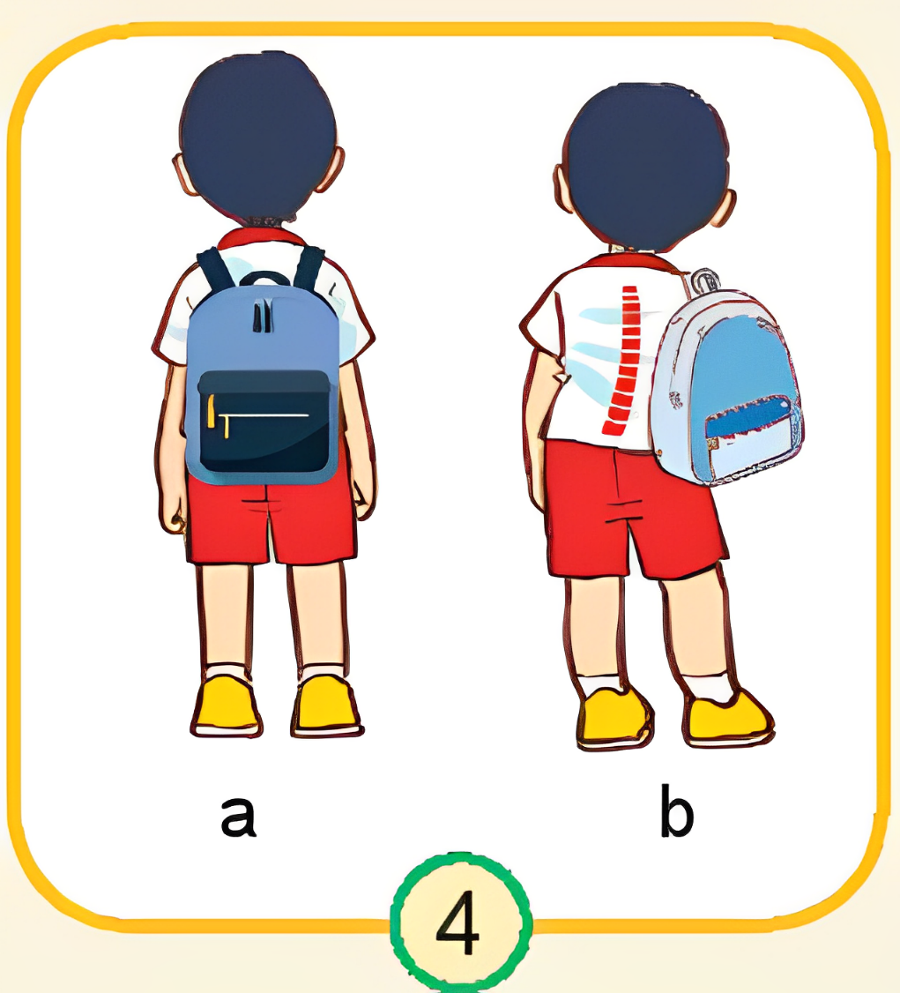
1. Chọn tư thế đúng trong mỗi hình dưới đây.
Khi đeo cặp, cần đeo cả 2 quai cặp cân đối, không nên đeo một bên vai sẽ làm cho cột sống bị lệch, bị cong vẹo.

Slide 15
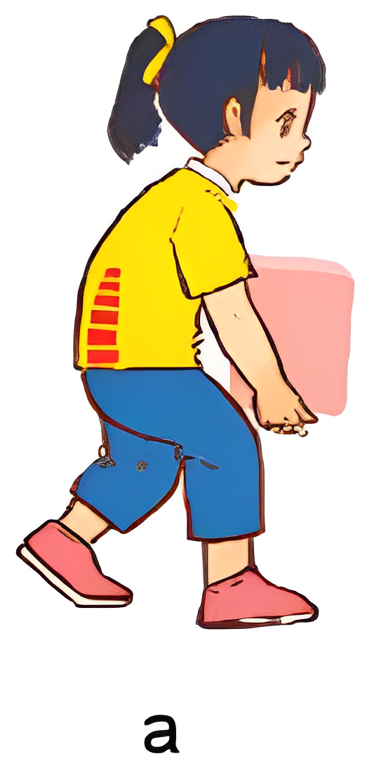
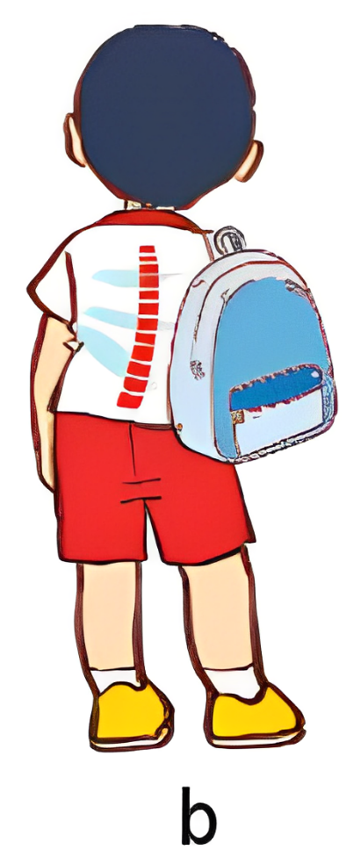
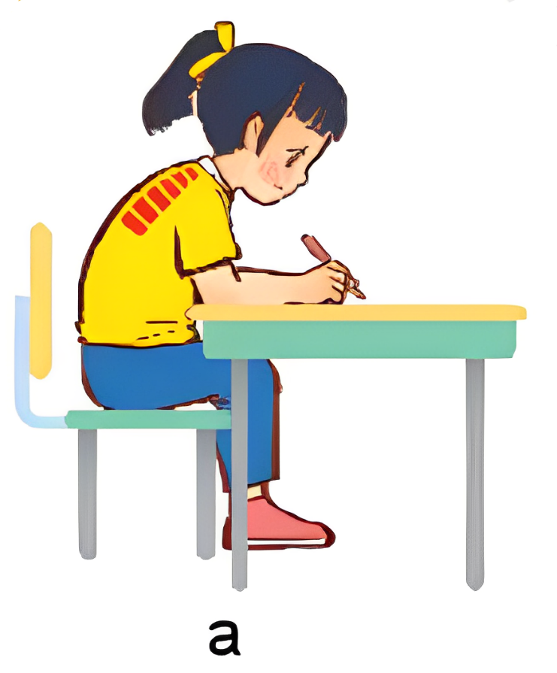
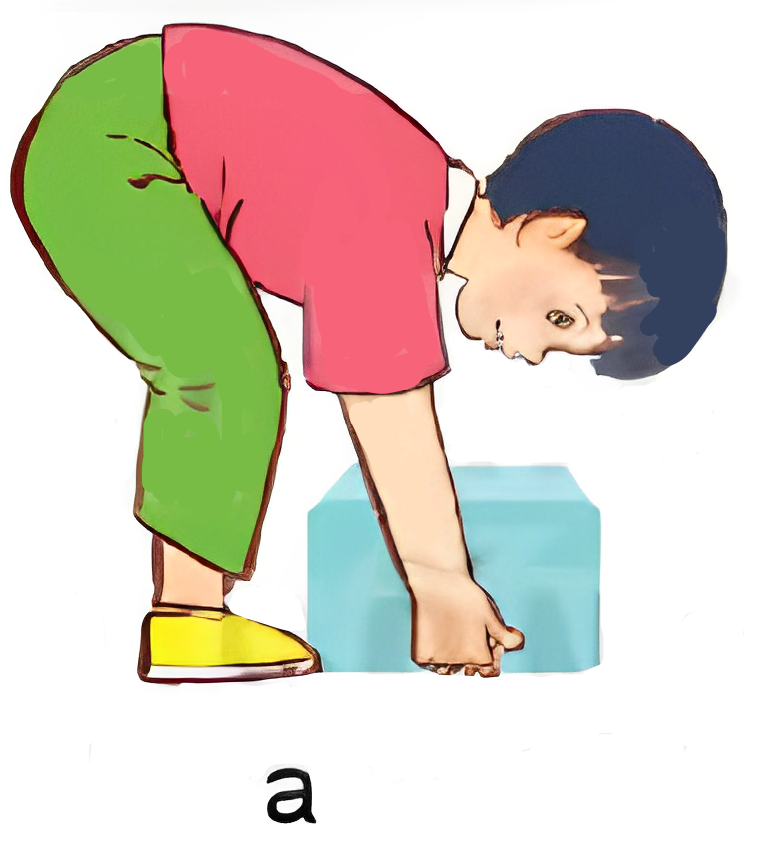
2. Nếu thực hiện tư thế sai như mỗi hình trên sẽ gây tác hại gì?
-> Sẽ gây đau hoặc cong vẹo cột sống.

Slide 16
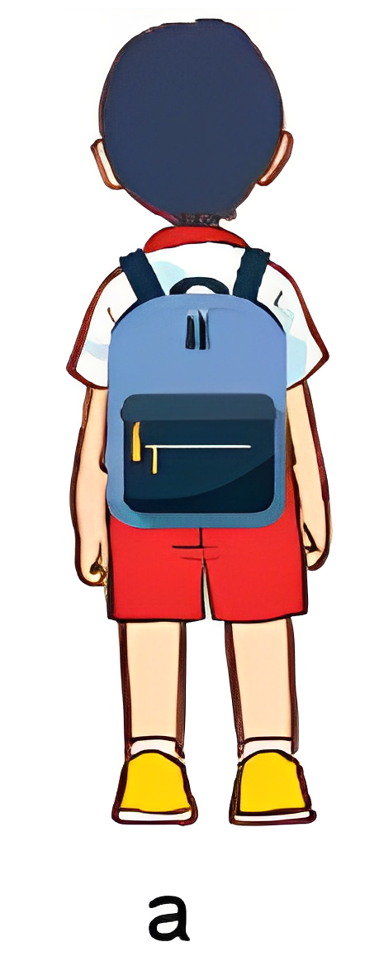
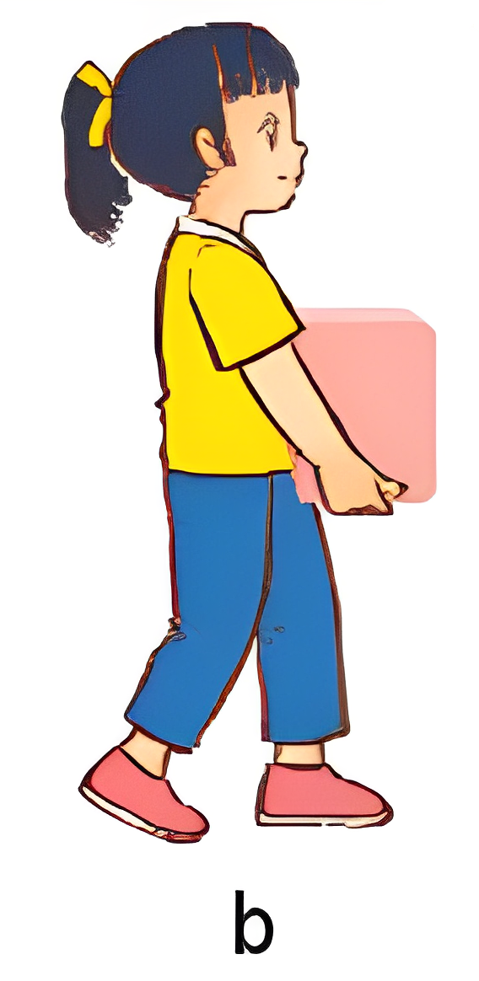
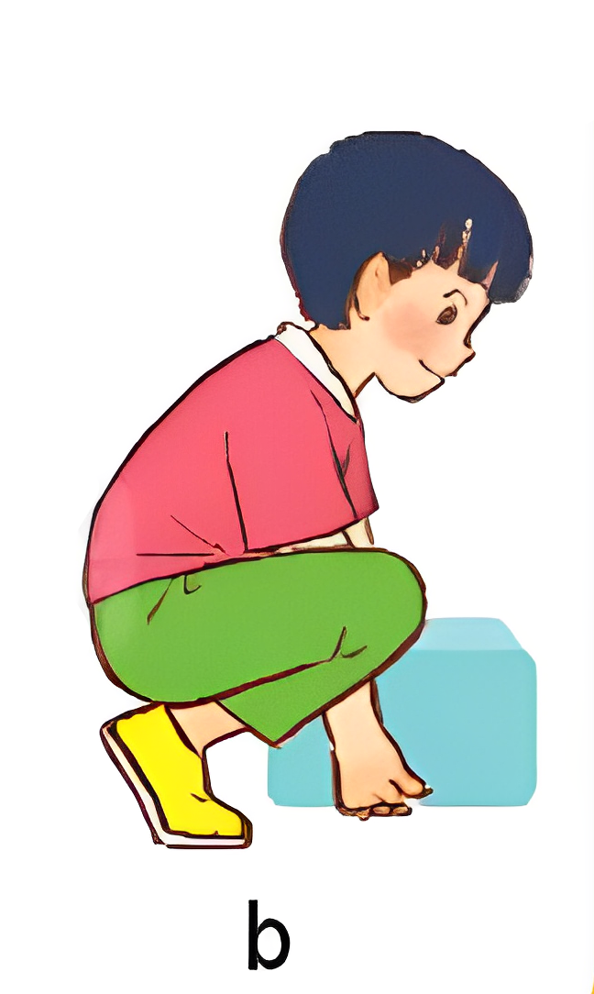
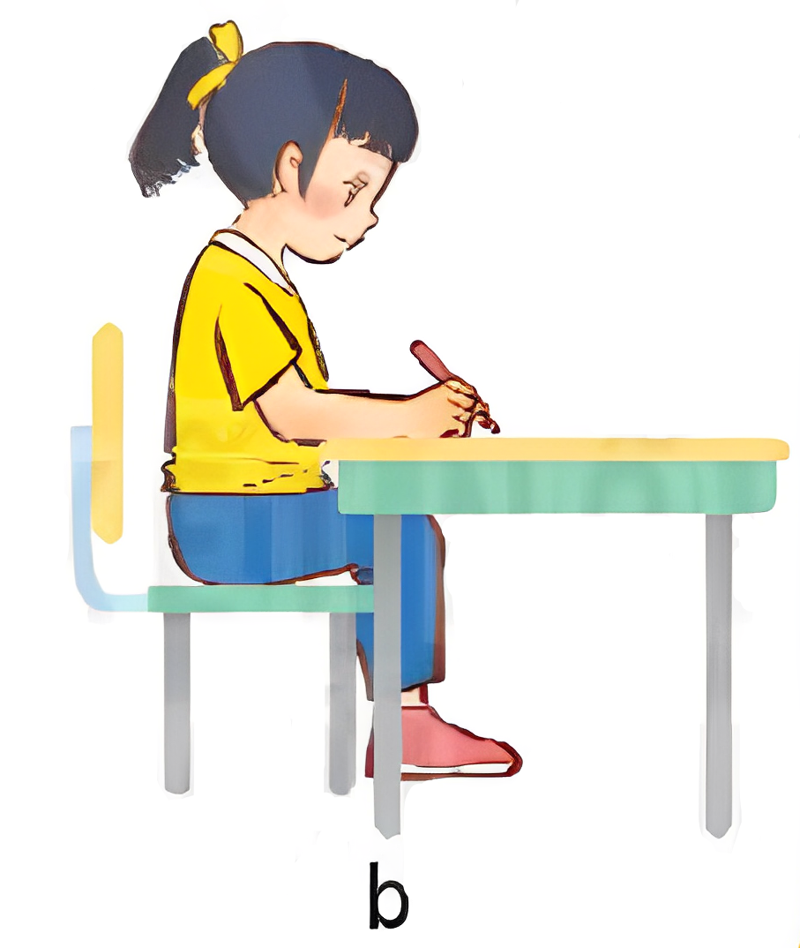
3. Thực hành tư thế đúng ở mỗi hình trên.

Slide 17
Măng Non
03
Hoạt động
Măng Non
vận dụng
Măng Non
MĂNG NON – TÀI LIỆU TIỂU HỌC
Mời truy cập: MĂNG NON- TÀI LIỆU TIỂU HỌC | Facebook
SĐT ZALO : 0382348780 - 0984848929
Măng Non
Sản phẩm của Măng Non – Tài liệu Tiểu học.
Nghiêm cấm buôn bán, sao chép và chỉnh sửa để thu lợi nhuận.

Slide 18
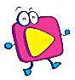
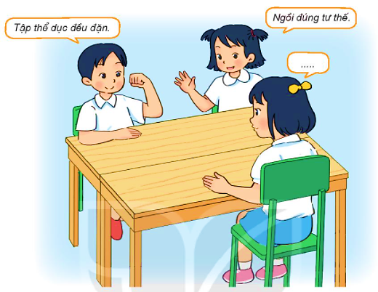
Chia sẻ với bạn cách em đã làm để phòng tránh cong vẹo cột sống.

Slide 19
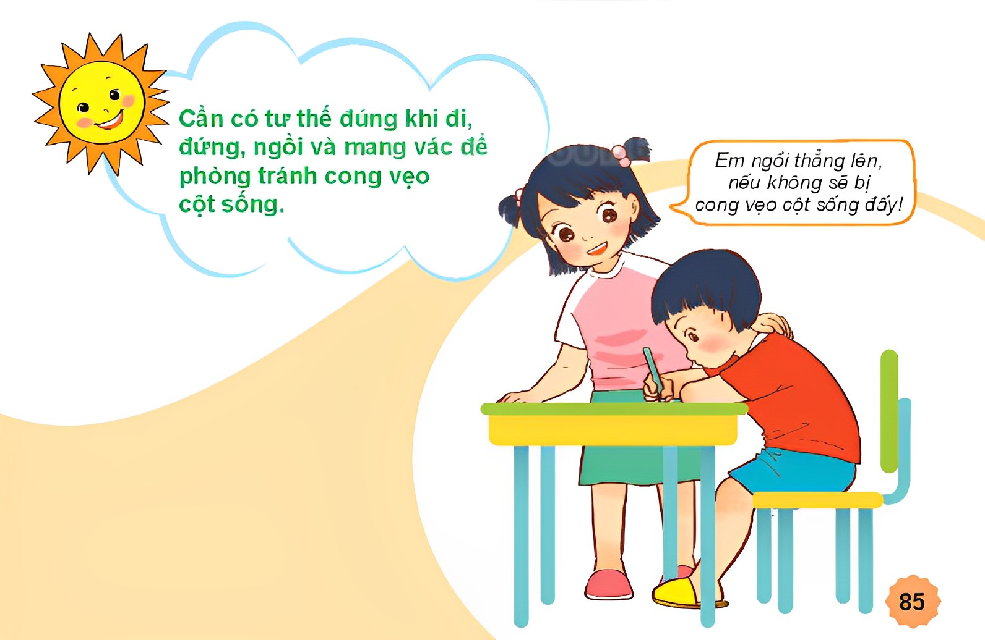

Chúng mình nhớ nhé!

Slide 20
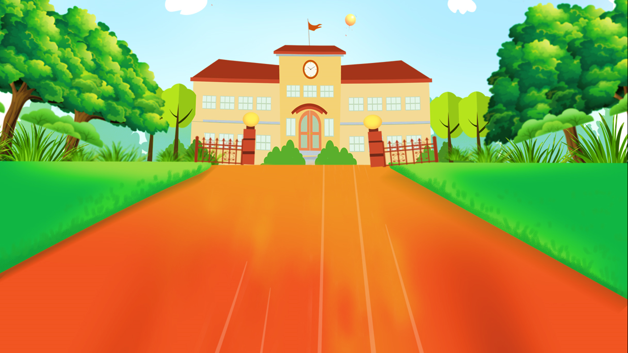



Măng Non
Măng Non
Măng Non
MĂNG NON – TÀI LIỆU TIỂU HỌC
Mời truy cập: MĂNG NON- TÀI LIỆU TIỂU HỌC | Facebook
SĐT ZALO : 0382348780 - 0984848929
Măng Non
Sản phẩm của Măng Non – Tài liệu Tiểu học.
Nghiêm cấm buôn bán, sao chép và chỉnh sửa để thu lợi nhuận.

